Slide 1
პირველადი ჯანდაცვა- ჯანდაცვის სისტემის საფუძველი
2019 წლიდან სამინისტრომ შეიმუშავა სოფლის ექიმის პროგრამის მართვის ახალი მოდელი, რამაც გააუმჯობესა სოფლის ექიმისა და ექთნის სამუშაო პირობები
2019 წელს მთელი ქვეყნის მასშტაბით გარემონტდა 400 ამბულატორია.
2020 წლიდან მოხდება მათი უახლესი თანამედროვე ტექნოლოგიებით აღჭურვა და დამატებით 250-მდე ახალი ამბულატორიის რეაბილიტაცია და აღჭურვა.
900 ზე მეტ ოჯახის ექიმს სოფლად გადაეცა კომპიუტერი საინფორმაციო სისტემაში მუშაობისა და ტელემედიცინის დანერგვისთვის (ბაზრის კვლევა)
თბილისში, ბათუმსა და ქუთაისში დასრულდა სელექტიური კონტრაქტირების პირველი ეტაპი : პროგრამაში მონაწილეობა გააგრძელა 140-დან 85 პჯდ ცენტრმა
ჯანმრთელობის მსოფლიო ორგანიზაციის ხელშეწყობით მიმდინარეობს პირველადი ჯანდაცვის სერვისების პაკეტისა და დაფინანსების მექანიზმების გადახედვა
Notes:
2019 წლიდან სამინისტრომ შეიმუშავა სოფლის ექიმის პროგრამის მართვის ახალი მოდელი:
სოფლის ექიმის, სოფლის ექთნის სტატუსი შეიცვალა და გახდა მიკ¬რო ბიზნესის სტატუსის მქონე ფიზიკური პირი.
სოფლის ექიმს და ექთანს მიეცა შესაძლებლობა ისარგებლონ შვებულებით და უქმე დღეებით.
სახელმწიფო პროგრამის ფარგლებში იფარება აუცილებელი მედიკამენტები, სამედიცინო დოკუმენტაცია, რეცეპტის ბლანკები, სამედიცინო ნარჩენების მართვა და ინტერნეტმომსახურების უზრუნველსაყოფად მოდემი და ინტერნეტ სერვისი
2019 წელს მთელი ქვეყნის მასშტაბით გარემონტდა 400 ამბულატორია.
2020 წლიდან მოხდება მათი უახლესი თანამედროვე ტექნოლოგიებით აღჭურვა და დამატებით 250-მდე ახალი ამბულატორიის რეაბილიტაცია და აღჭურვა.
900 ზე მეტ ოჯახის ექიმს სოფლად გადაეცა კომპიუტერი საინფორმაციო სისტემაში მუშაობისა და ტელემედიცინის დანერგვისთვის
თბილისში, ბათუმსა და ქუთაისში დასრულდა სელექტიური კონტრაქტირების პირველი ეტაპი : პროგრამაში მონაწილეობა გააგრძელა 140-დან 85 პჯდ ცენტრმა
ჯანმრთელობის მსოფლიო ორგანიზაციის ხელშეწყობით მიმდინარეობს პირველადი ჯანდაცვის სერვისების პაკეტისა და დაფინანსების მექანიზმების გადახედვა

Slide 2
საგანგებო სიტუაციების კოორდინაციისა და გადაუდებელი დახმარების სამსახური
გადაუდებელ შემთხვევებზე სწრაფი და ეფექტური რეაგირებისთვის 2019 წელს გაერთიანდა თბილისის და ყველა სხვა რეგიონის სასწრაფო დახმარების სამსახურები
განახლდა სერვისისთვის მატერიალურ ტექნიკური ბაზა: XXXX ავტობოლი და XXX სერვის ცენტრი
მომსახურება გაეწია XXX მოქალაქეს
ცენტრის აკრედიტირებული სასწავლო პროგრამის ,,სასწრაფო სამედიცინო დახმარების სამსახურის ექიმამდელი, პრეჰოსპიტალური, გადაუდებელი სამედიცინო დახმარების სპეციალისტი-პარამედიკოსის სპეციალიზაციის კურსის“ გავლის შედეგად გადამზადდა და დასაქმდა 81 პარამედიკოსი
საფუძველი ჩაეყარა საერთაშორისო თანამშრომლობას ირლანდიის, პოლონეთის, ისრაელის, ბელორუსიის სასწრაფო გადაუდებელი სამედიცინო დახმარების ცენტრებთან

Slide 3
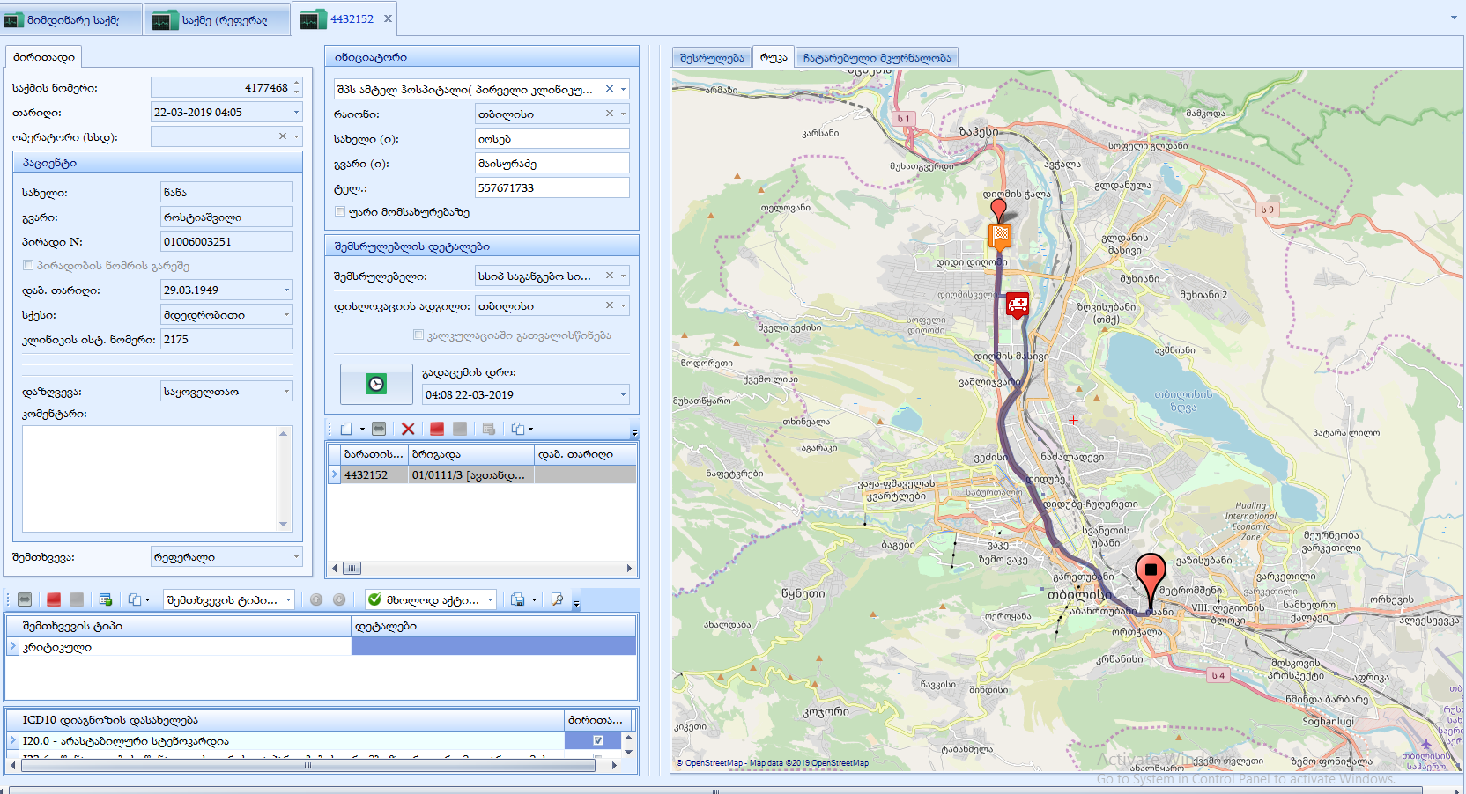
საგანგებო სიტუაციების კოორდინაციისა და გადაუდებელი დახმარების სამსახურის საინფორმაციო-ტექნოლოგიური უზრუნველყოფა
ცენტრის საინფორმაციო სისტემის და GPS სისტემის ინტეგრაცია
იძლევა პაციენტის ბარათის ჭრილში თვალი ბრიგადის მიერ განვლილ ტრაექტორიას და გეოგრაფიული დაშორების მიხედვით პაციენტის გადამისამართების საშუალებას.

Slide 4
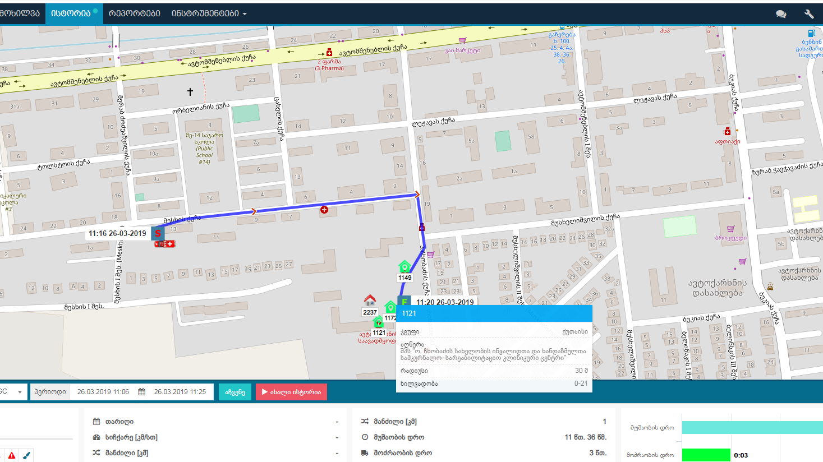

პროგრამული უზრუნველყოფა
განხორციელდა GPS სისტემის და ცენტრის პროგრამის
ინტეგრაცია, რამაც საშუალება მოგვცა:
მიმდინარე დროში, ელექტრონულ რუკაზე ხედვით განვსაზღვროთ ბრიგადის სტატუსი
განვსაზღვროთ გამოძახების ადგილიდან უახლოესი თავისუფალი ბრიგადის მდებარეობა, ისევე როგორც, ჰოსპიტალიზაციის შემთხვევაში, გამოძახების ადგილიდან უახლოესი კლინიკის მდებარეობა

Slide 5
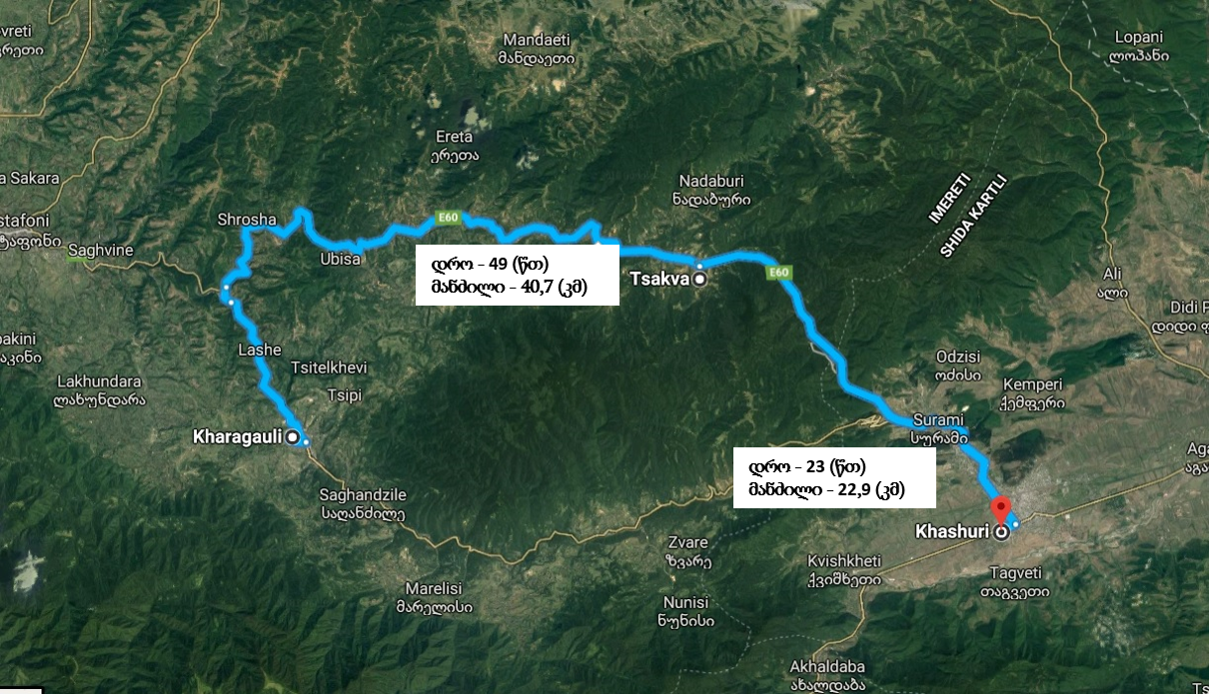
პროგრამული უზრუნველყოფა
გამოძახებაზე გასვლა ხორციელდება უახლოესი ტერიტორიული ერთეულიდან

